Slide 1

^{Cyrilometodějská stezka}
Výhled aktivit sdružení 2019-2020
^{Modrá,} ^{3. 9. 2019, Martina Janochová}

Slide 2
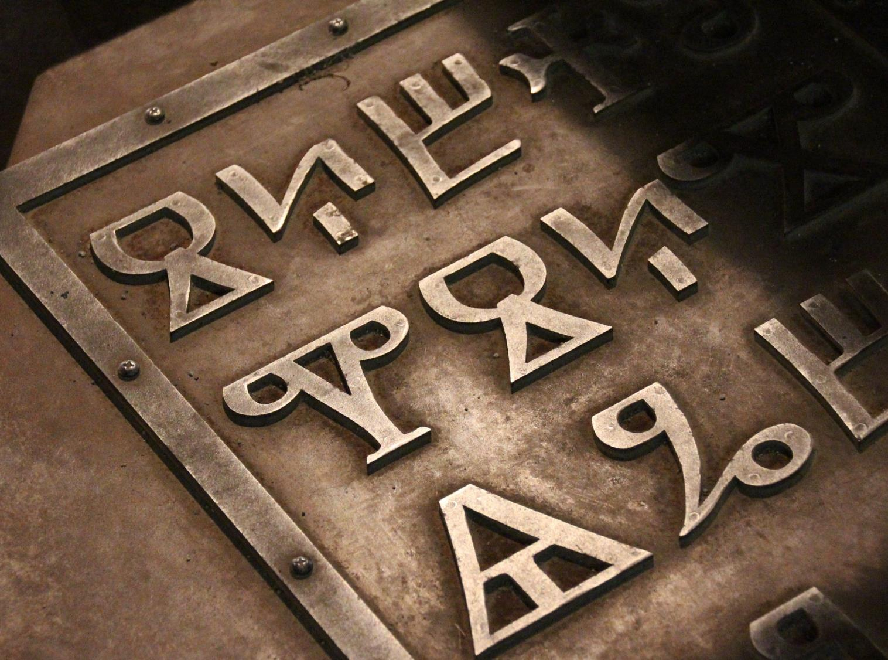


Cyrilometodějská stezka
První nadnárodní
kulturní stezka
ke slovanským kořenům
s potenciálem
v 17 evropských zemích
Kandidátská kulturní stezka Rady Evropy
Hlaholice, první písmo stvořené Konstantinem-Cyrilem pro Slovany

Slide 3
Aktivity a akce do konce r. 2019
Budapešť 5.9. – výstava fotografií top lokalit stezky, infostánek na prezentaci ZK
Deadline žádostí na tvorbu produktu/služeb cestovního ruchu propagující kulturní dědictví Podunají 9.9.
Archeologické dny Mikulčice 14.9. – 14h setkání velkomoravských obcí
Musica Cordis Nitra 14.9. 18h
Studijní cesta ve Zlínském kraji (Uherskohradišťsko) v přeshr. projektu 24.-25.9. ve spolupráci s MAS Buchlov a ZK
Stojan Lekoski ve Zlíně – vztahy Severní Makedonie 8.10.
Sofia konference o rozvoji CM stezky a stezky doby železné v Podunají 30.9. ministerstvo turismu + EIKS

Slide 4
Aktivity a akce do konce r. 2019
Vídeň meeting pro kulturní stezky v Podunají vč. CM stezky EIKS 14.-15.10.
Filmšlap poutnický film. festival 18.-19.10. UH, SM – Velehrad, s Petrem Hirschem a farností Velehrad
Otevření lávky přes Moravu mezi Kopčany (SK) a Mikulčicemi (CZ) 29.10.
Závěrečná konference přeshr. projektu CZ-SK Velehrad(?) - listopad - dvoudenní ve spolupráci s projektovými partnery, zejm. MAS Buchlov, s podporou ZK, spojení s Valnou hromadou
Adventní „podzimní“ putovaní po znač. trase Šaštín-Mikulčice-Skalica-Strážnice-Bzenec-Osvětimany-Velehrad 28.11.-1.12. natáčení prop. videa a polohraného dokumentu
Prezentace stavu rozvoje CM stezky před Radou ZK – termín v jednání
Prezentace před velvyslancem ČR při Svatém stolci – termín v jednání

Slide 5
Aktivity a akce 2020
2020: další dvě putování zimní a jarní s Petrem Hirschem (z Pusteven/Hostýna a Olomouce?) – FMP
Valná hromada Terchová červen
Projekty:
„PartnerstvíCMS“ - preshr. projekt SK CZ – realizace aktivit z připravovaných akčních plánů (udržitelnost) – rozvoj spolupráce mezi členy sdružení a členy regionálních pracovních skupin (memoranda o spolupráci)
„CM stezka – putování prostorem a časem ke kulturním kořenům“ – FMP, SK CZ – marketingové aktivity do července 2020 - videa, dokument, průvodci, pasy, diplomy
Routes4U výzva EU a RE - tur. prod./služby kult. stezky propagující kulturní dědictví Podunají – deadline 9.9. – realizace zejm. 2020 - sháníme s SDC a MAS Buchlov maďarské a bulharské partnery
„Musica Cordis“ – CZ (Velehrad), SK (Butkov, Nitra), PL – spolupráce v jednání

Slide 6
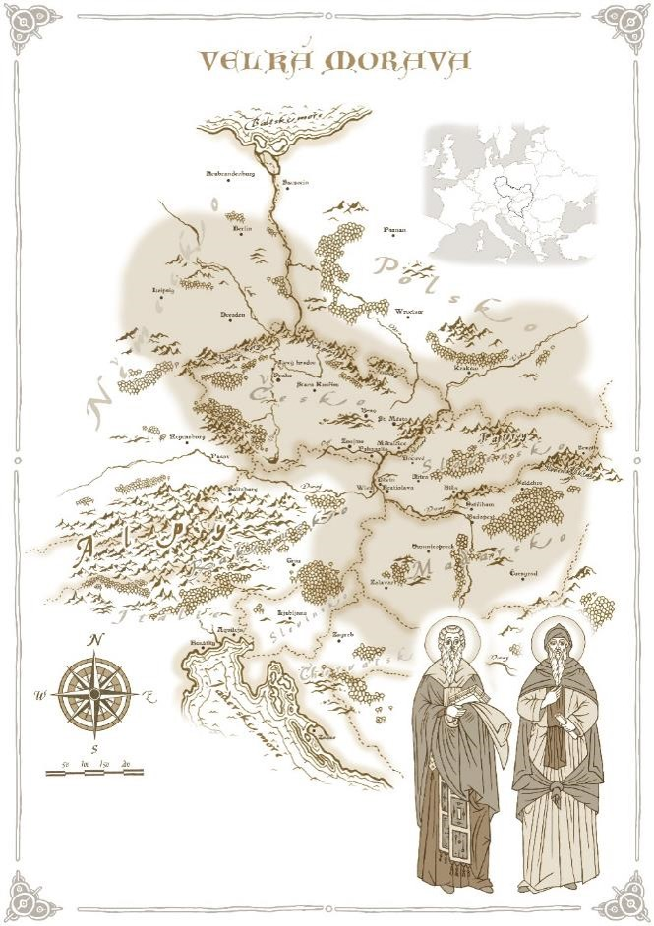


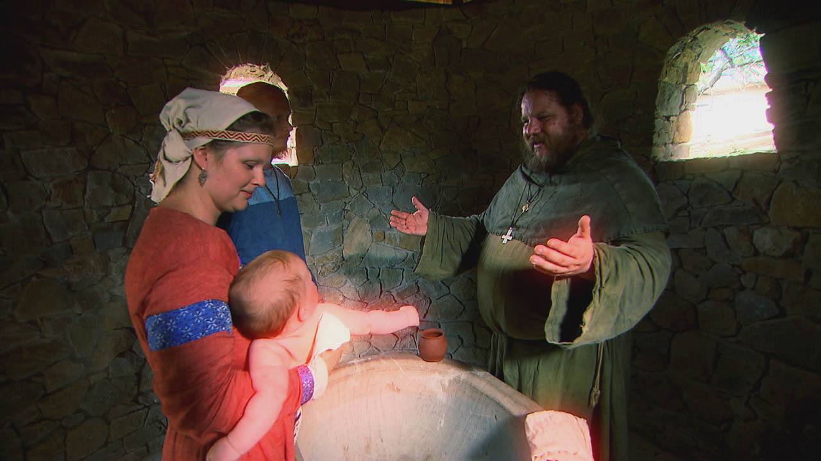
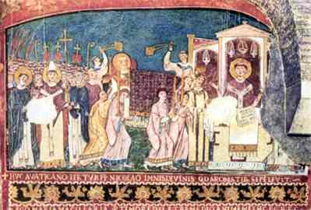
Evropský příběh sv. Cyrila a Metoděje, 9. stol.
2018: 1150 let slovanské liturgie
Hlaholice, staroslověnština, počátky literatury
První občanský
zákoník
Schválení slovanské liturgie v Římě
Křesťanství
Formování prvních státních útvarů ve střední Evropě

Slide 7
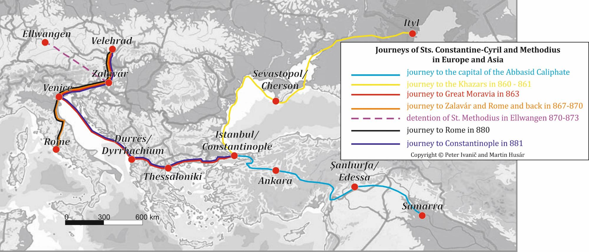
Evropský příběh sv. Cyrila a Metoděje
Stezka jako kulturní most Řím (+ Cyril), Velehrad (+ Metoděj), Soluň (* rodiště bratrů)
inspirována jejich skutečnými životními cestami

Slide 8
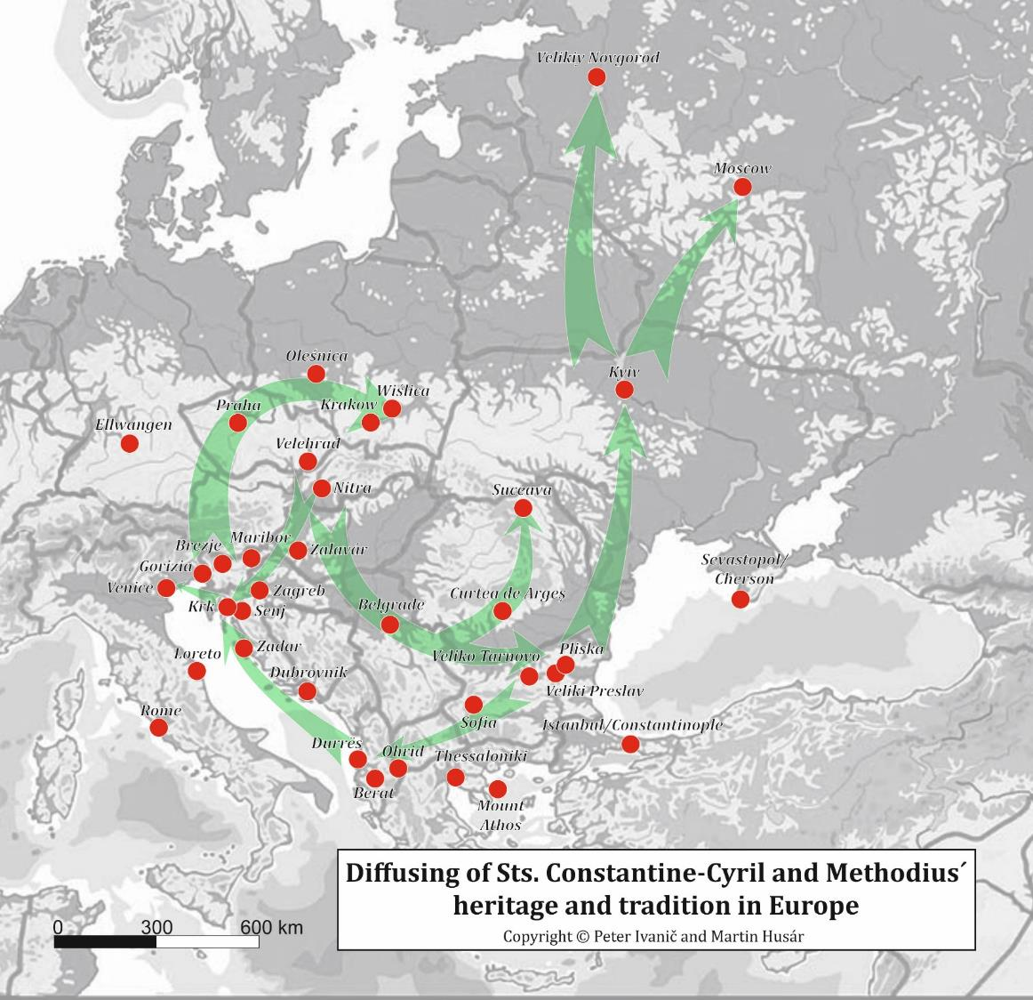
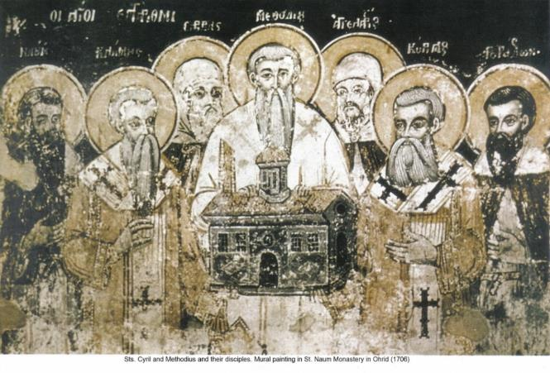
Evropský příběh sv. Cyrila a Metoděje
Atomizovaná síť míst inspirovaná šířením
Cyrilometodějského odkazu po jejich zesnutí
Sedm slovanských apoštolů (sedmipočetníci):
svatí Cyril a Metoděj,
a jejich pět hlavních následovníků (žáků):
svatí Naum, Kliment, Angelár, Sáva a Gorazd
Ochrid, Severní Makedonie

Slide 9
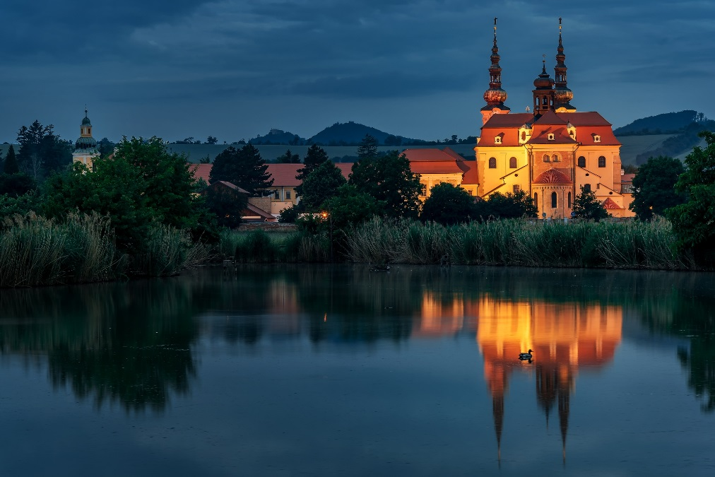
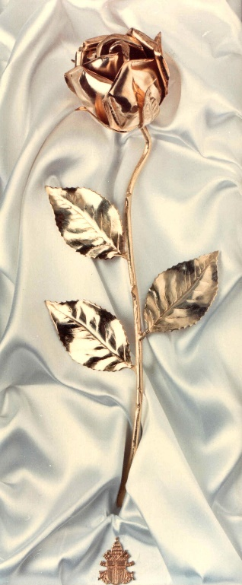
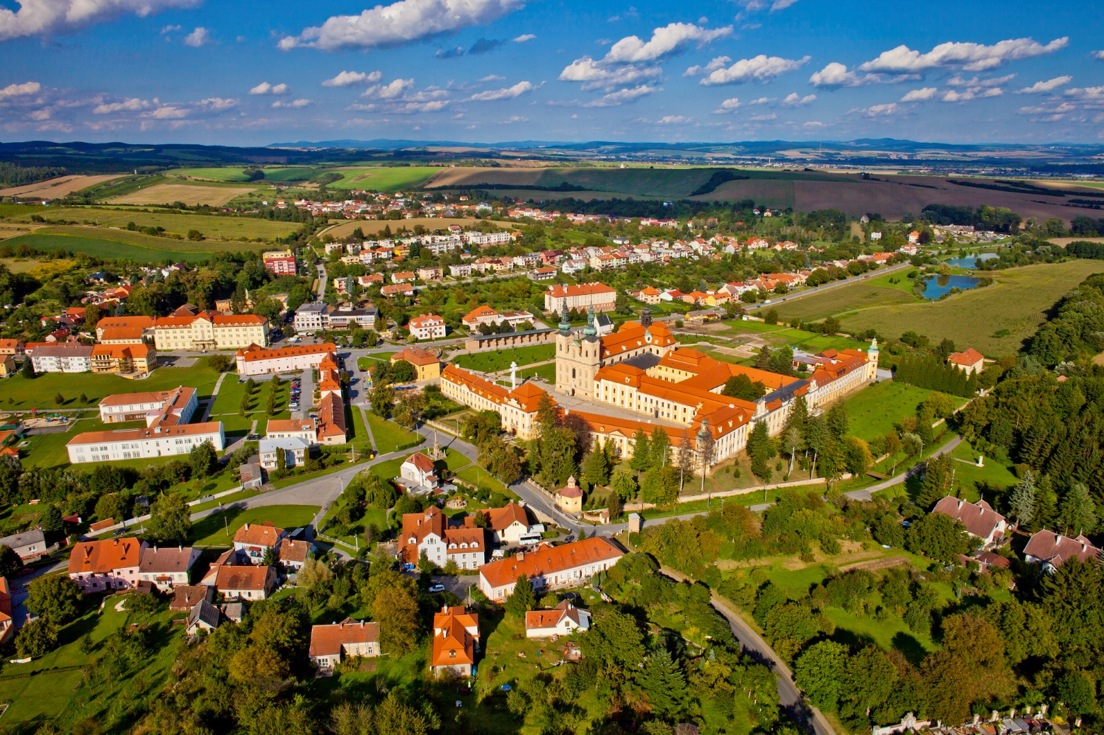
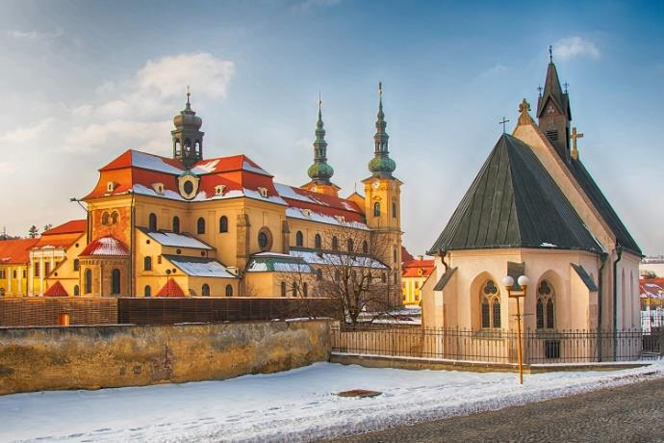
TOP 5 LOKALIT CYRILOMETODĚJSKÉ STEZKY (CZ-SK)
VELEHRAD, CZ
národní poutní místo, Zlatá růže od Jana Pavla II.
Dny lidí dobré vůle
250 000 návštěvníků ročně

Slide 10
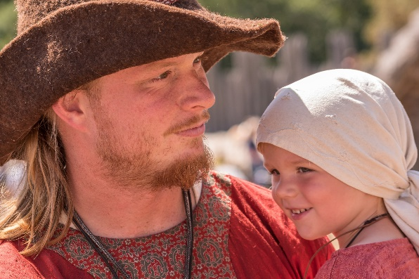
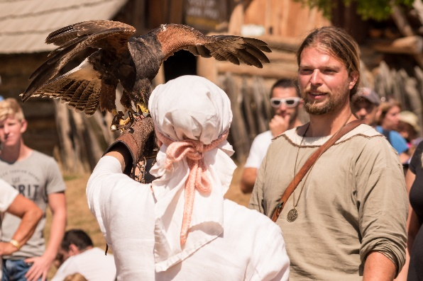
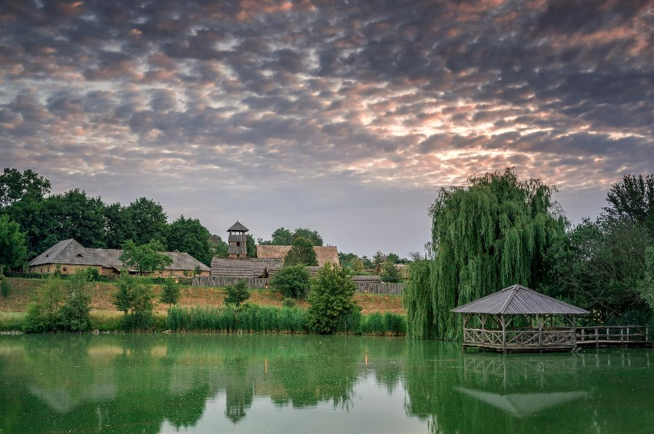
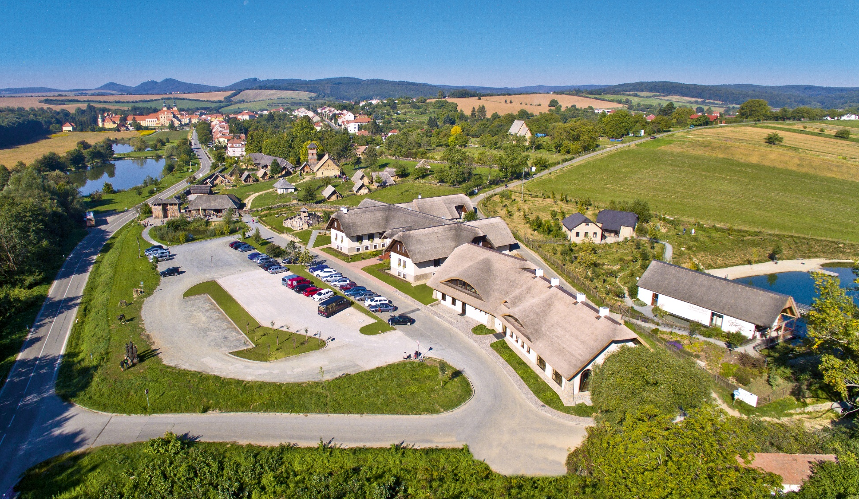
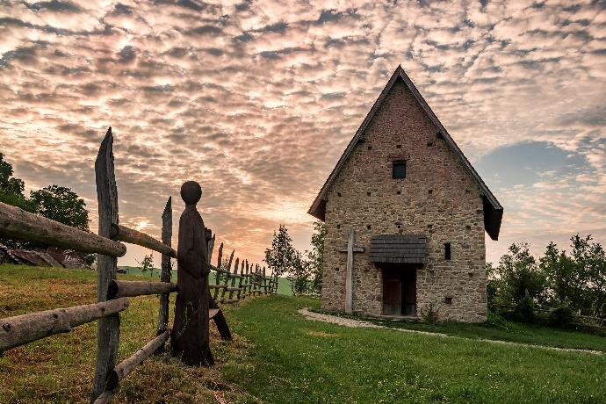
TOP 5 LOKALIT CYRILOMETODĚJSKÉ STEZKY (CZ-SK)
MODRÁ, CZ archeologická lokalita a Archeoskanzen – model opevněného hradiště – Velká Morava „živě“
Veligrad – boj o hradiště
230 000 návštěvníků ročně
Modrá – 7 expozic vybudováno v posledních 20 letech
Replika středověkého kostela

Slide 11
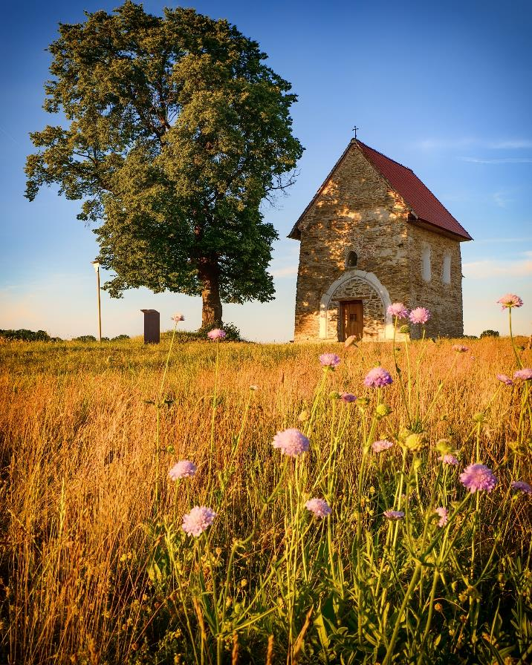
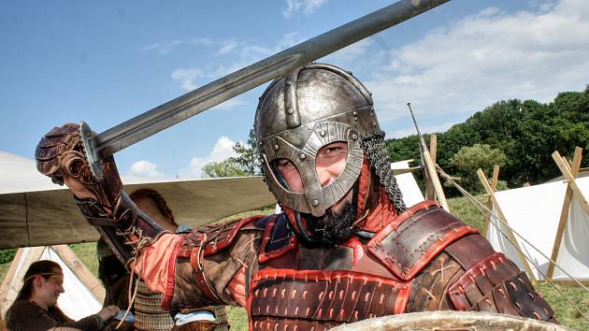
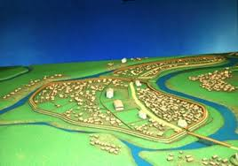
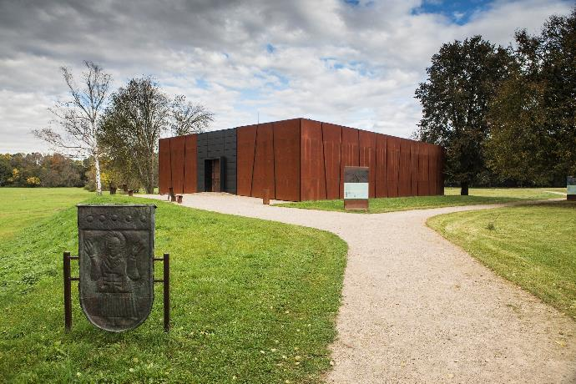
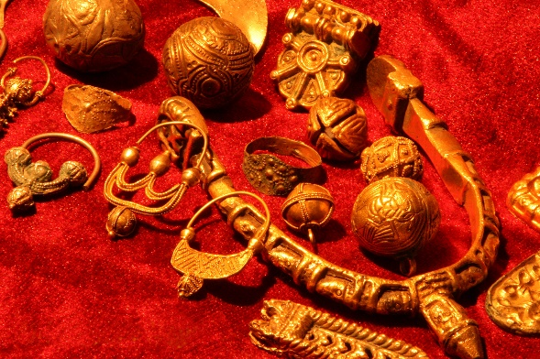
TOP 5 LOKALIT CYRILOMETODĚJSKÉ STEZKY (CZ-SK)
MIKULČICE-KOPČANY, CZ-SK nejrozsáhlejší velkomoravské opevněné sídliště Archeopark - UNESCO kandidát, Kopčany – unikátní velkomoravský kostel
Léto na mikulčických Valech
62 000 návštěvníků ročně
Kostel sv. Margity antiochijské Kopčany
Jedna z nových expozic v Mikulčicích

Slide 12
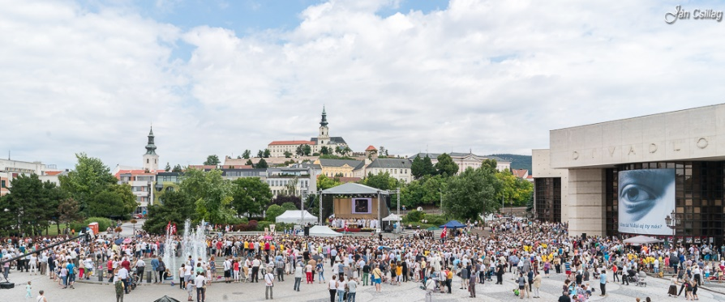
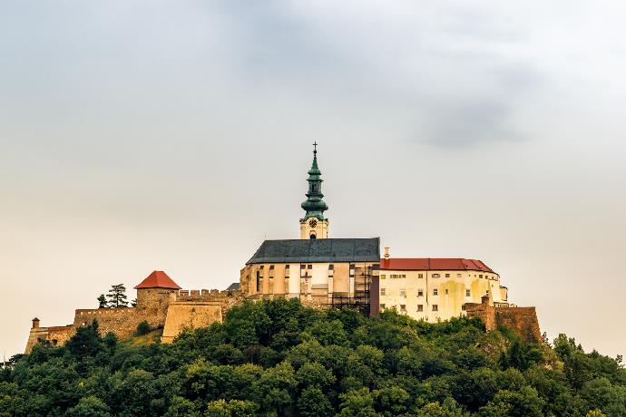
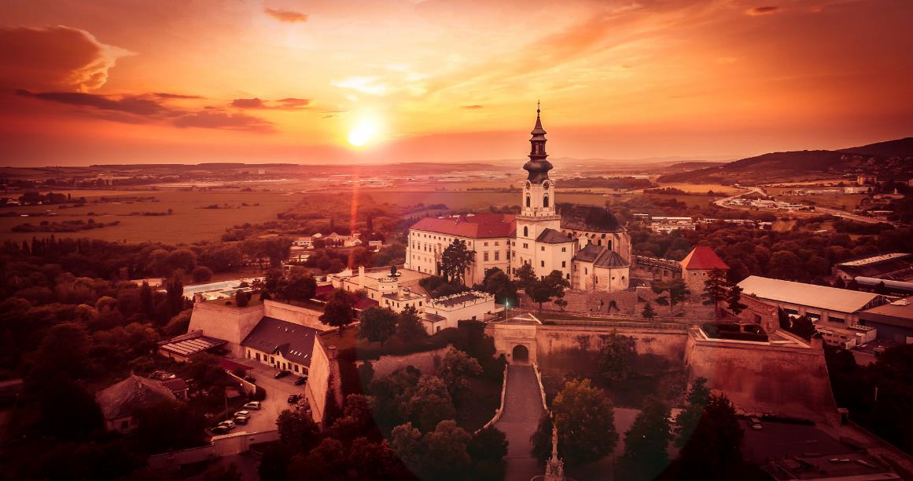
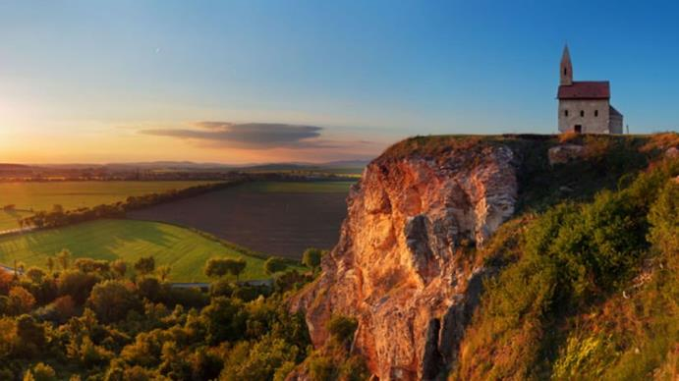
TOP 5 LOKALIT CYRILOMETODĚJSKÉ STEZKY (CZ-SK)
NITRA, SK hradní areál, národní poutní a historické centrum
Nitra, milá Nitra, Pribinova Nitrawa
70 000 návštěvníků ročně
Nitra - Dražovce

Slide 13
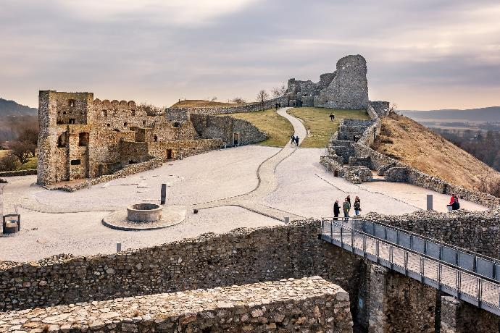
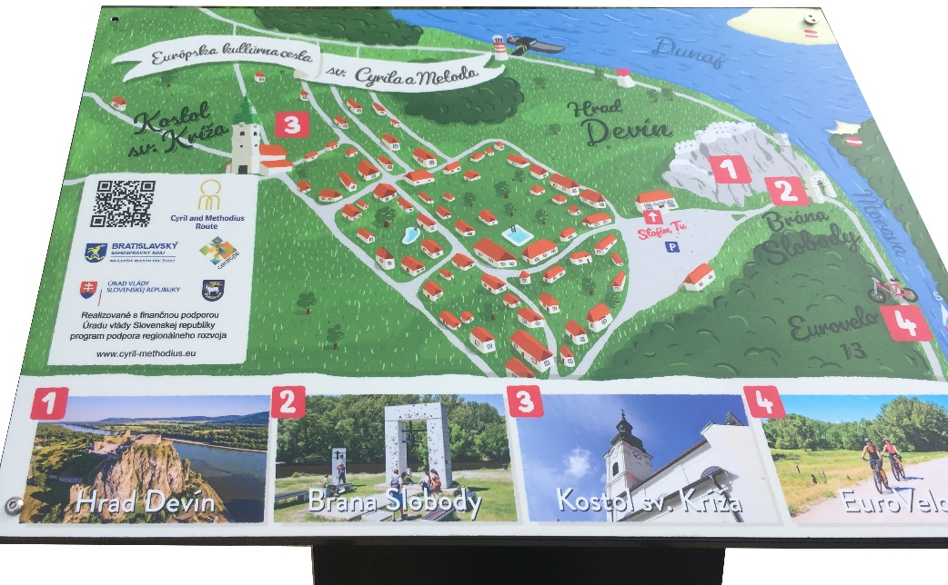
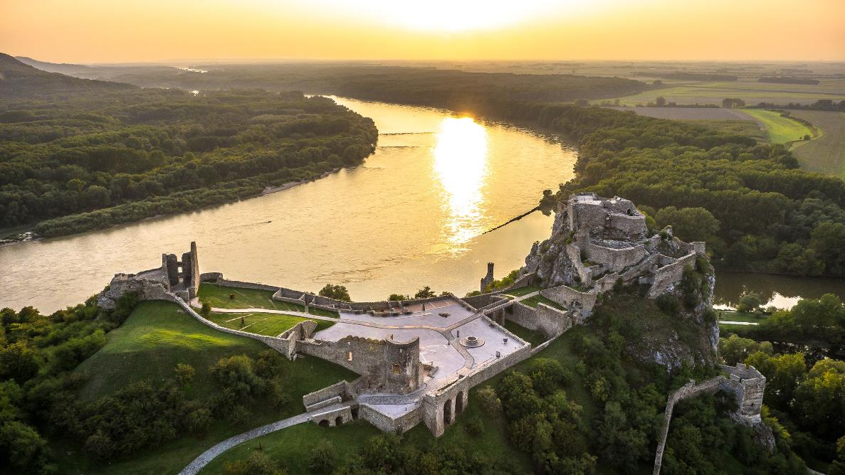
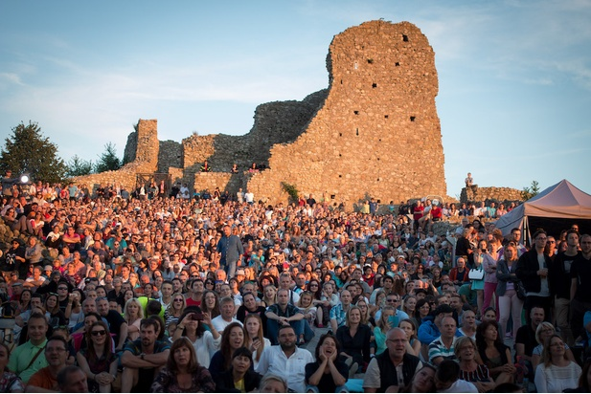
TOP 5 LOKALIT CYRILOMETODĚJSKÉ STEZKY (CZ-SK)
BRATISLAVA-DEVÍN, SK hradní areál
národní historické centrum
Cyrilometodské oslavy
207 000 – 350 000 návštěvníků ročně
1. infopanel stezky

Slide 14
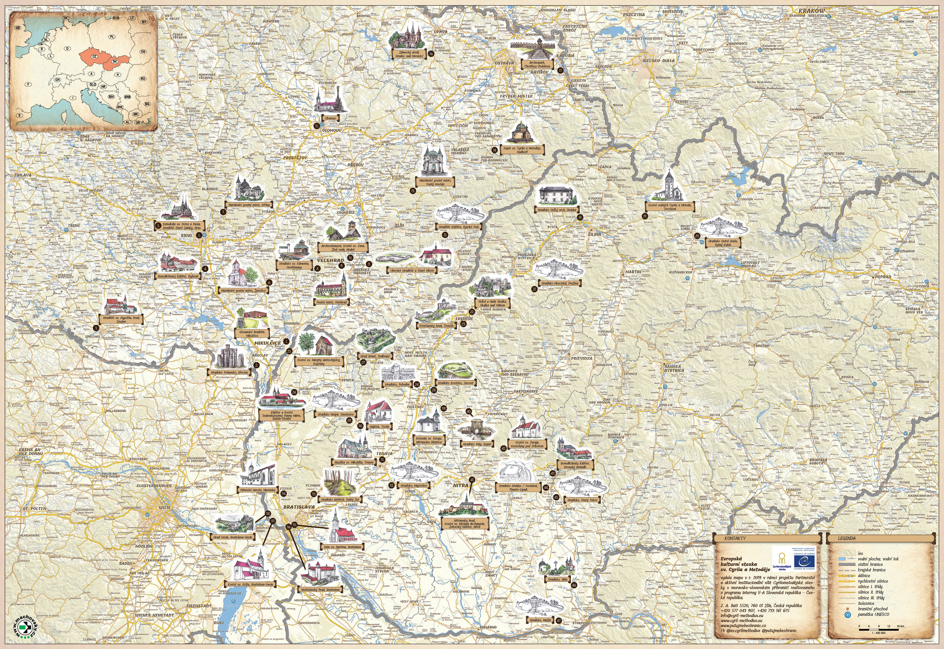

Slide 15
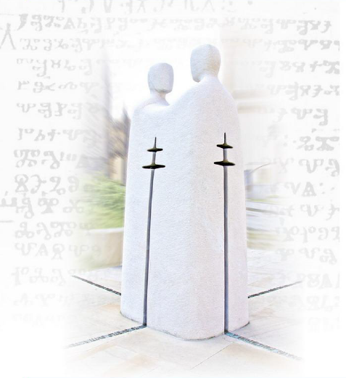
Cyrilometodějské dědictví pro současné Evropany
„Přicházíme,
abychom byli spolu“
z životopisu sv. Cyrila a Metoděje
DIALOG – evropská hodnota budoucnosti
MORÁLNÍ IKONY
RESPEKT k dědictví předků, tradicím a lidské bytosti
CESTOVÁNÍ BEZ HRANIC
VZDĚLÁVÁNÍ
JEDNODUCHOST SDĚLENÍ
Cyrilometodějské sousoší v Brně z r. 2013, CZ

Slide 16
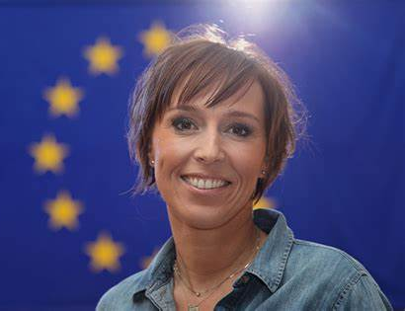
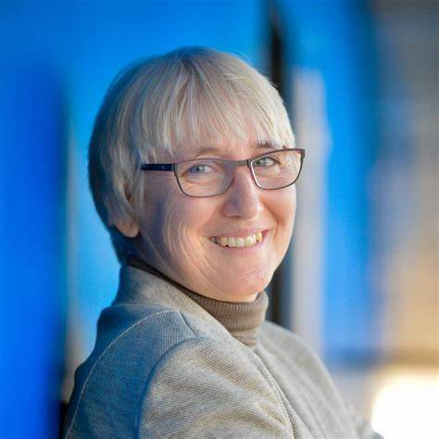
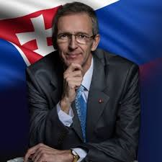


Oficiální podpory, záštity, spolupráce
Martina Dlabajová, MEP (CZ), Olga Sehnalová, MEP (CZ)
Ivan Štefanec, MEP (SK)
Ministerstvo zahraničních věcí (CZ) záštita od 2014
Ministerstvo kultury (CZ)
Ministerstvo pro místní rozvoj (CZ)
CzechTourism (CZ)
Slovanská unie
Klub českých turistů (CZ)
Klub slovenských turistů (SK)
Ministerstvo cestovního ruchu (HR)
Ministerstvo kultury (HR)
Velvyslanectví Slovinské republiky v ČR (SI)
Aristotelova univerzita v Soluni (GR)
Evropská asociace Romea Strata (IT)
Danube Competence Centre Bělehrad (SRB)
7 regionálních vlád (4 CZ, 3 SK)

Slide 17
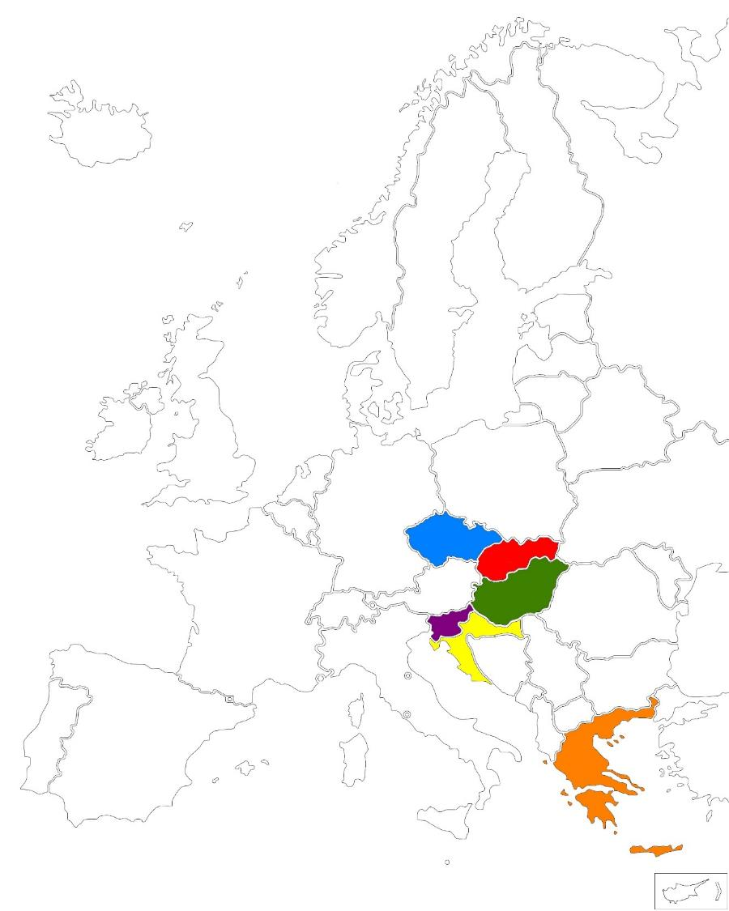
Členská síť sdružení EKSCM
Vyšší územní samosprávné celky
Zlínský kraj, Jihomoravský kraj, Olomoucký kraj, Moravskoslezský kraj, Nitranský samosprávný kraj, Trenčínský samosprávný kraj, Trnavský samosprávný kraj
Města a obce
Město Soluň (GR), Obec Močenok, Obec Terchová
Destinační managementy
Centrála cestovního ruchu Východní Moravy, Centrála cestovního ruchu - Jižní Morava, Nitranská organizace cestovního ruchu, Slovenský dom Centrope
Univerzity
Univerzita Konstantina Filozofa v Nitře
Neziskové organizace
Zoborský zkrášlovací spolek
Slovinská mariánská národní svatyně v Brezje (SI)
Slovenská samospráva Budapešti (HU)
Statut pozorovatele: Obec Zalavár (HU), Centrum pro studium v kulturním rozvoji Bělehrad (SRB)
Memorandum o spolupráci: FMK UCM Trnava, Trenčianska univerzita A. Dubčeka, město Bučovice, obec Nitrianska Blatnica, Moravská stezka, Region Slovácko, …

Slide 18
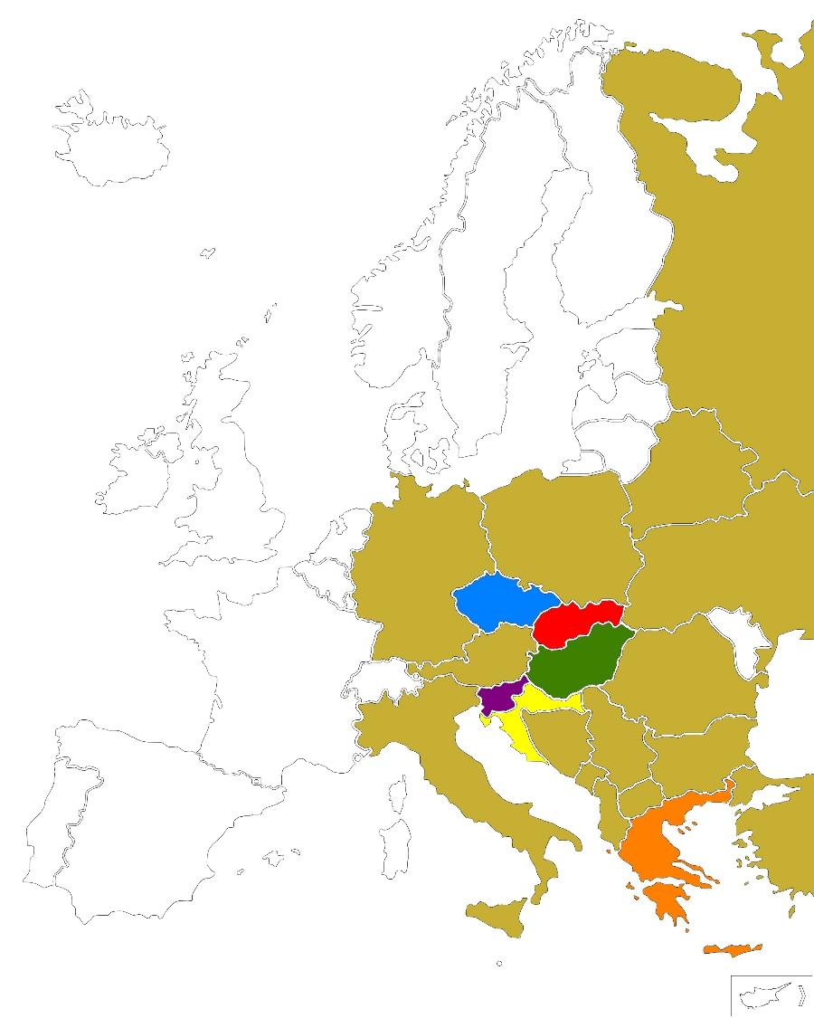
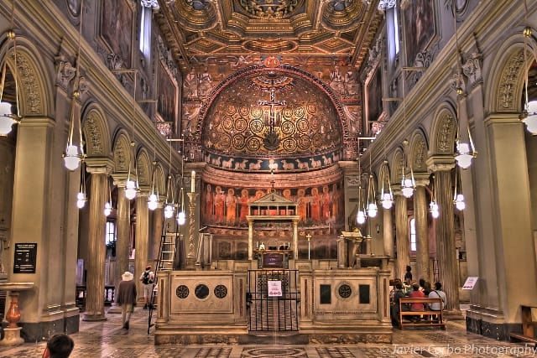
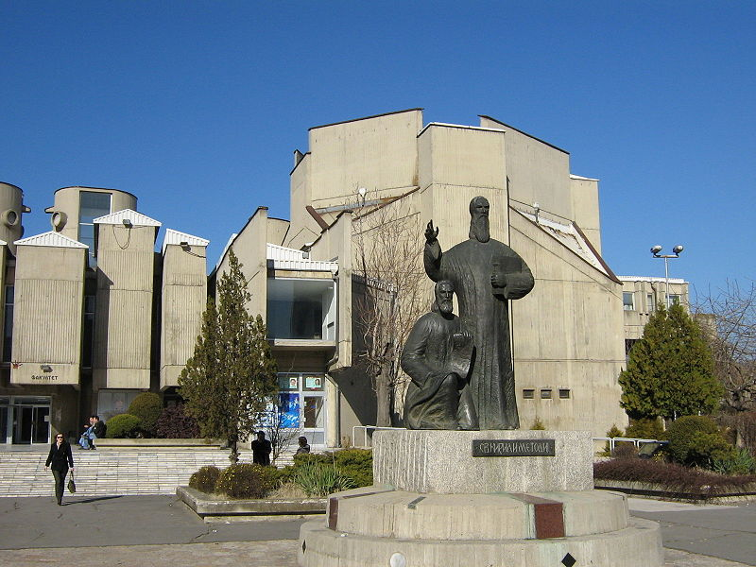
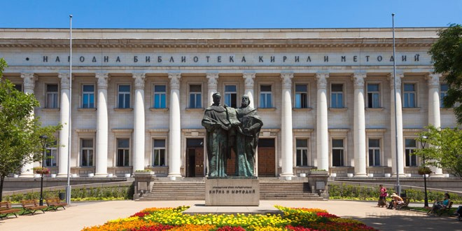
Partnerská síť - potenciál
17 evr. zemí
Podunají (mapováno v rámci projektu Routes4U)
Řím, bazilika sv. Klimenta, IT
Universita Skopje, MK
Národní knihovna Sofie, BG

Slide 19
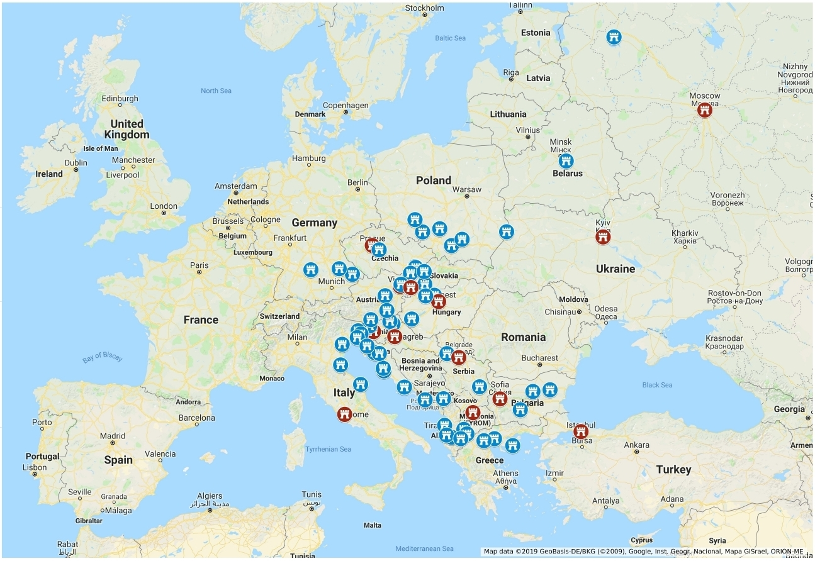
CZ Velehrad, Modrá, Uherské Hradiště, Staré Město, Mikulčice, Prague, Sázava
SK Nitra, Bratislava, Trenčín, Komárno
PL Krakow, Czestochova, Opole, Oleśnice, Wiślica, Sahrynia
AU Wien, Mariazell, Klagenfurt a. W, Graz, Stammersdorf
GER Niederalteich, Ellwangen, Regensburg
HU Esztergom, Budapest, Zalavar
SI Ptuj, Maribor, Ljubljana, Brezje
IT Cividale del Friuli, Gorizia, Aquileia, Venezia, Ravenna, Roma, Loreto
TU Istanbul
GR Thessaloniki, Athos, Veroia
MK Ohrid, Skopje, Lake Prespa
ALB Drac, Berat, Ardenica, Voskopojë
SRB Sremska Mitrovica, Belgrade, Niš
BG Sofia, Plovdiv, Preslav, Veliko Tarnovo
HR Zagreb, Krk, Brač, Zadar- Nin, Senj, Dubrovnik, Hum, Vinodol
UA Kyiv
RU Velikij Novgorod, Moscow
...
17 evr. zemí, 13 hlavních měst!
Strategické lokality v rámci Evropy - návrh

Slide 20
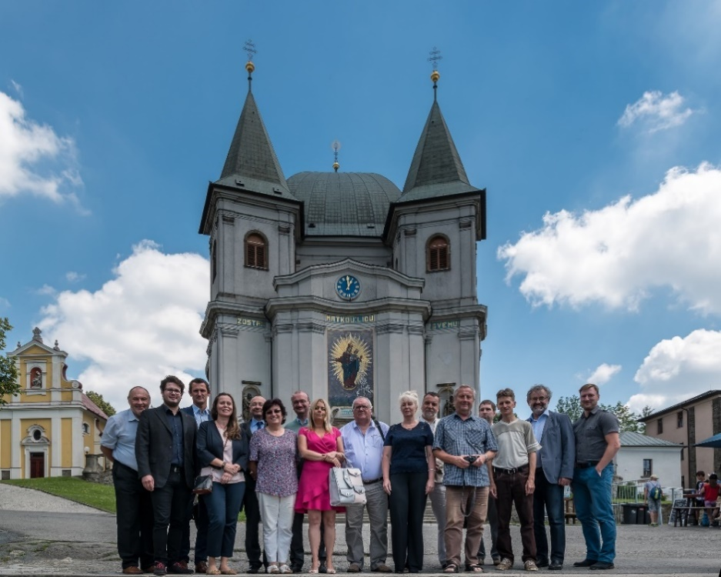
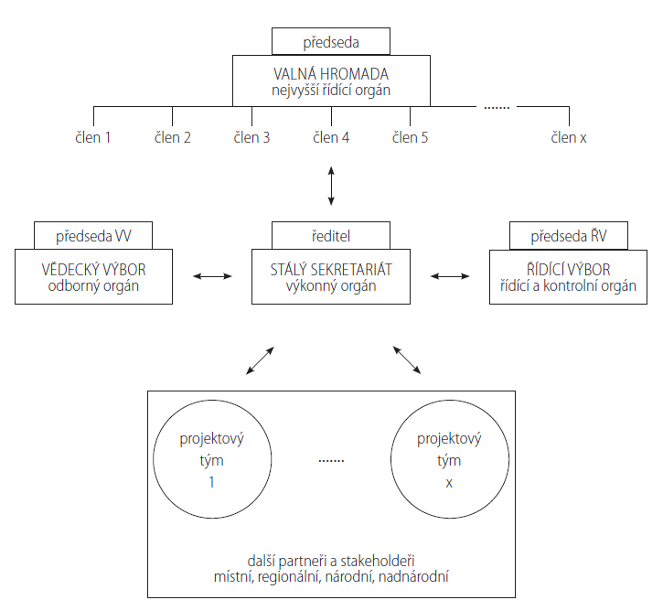
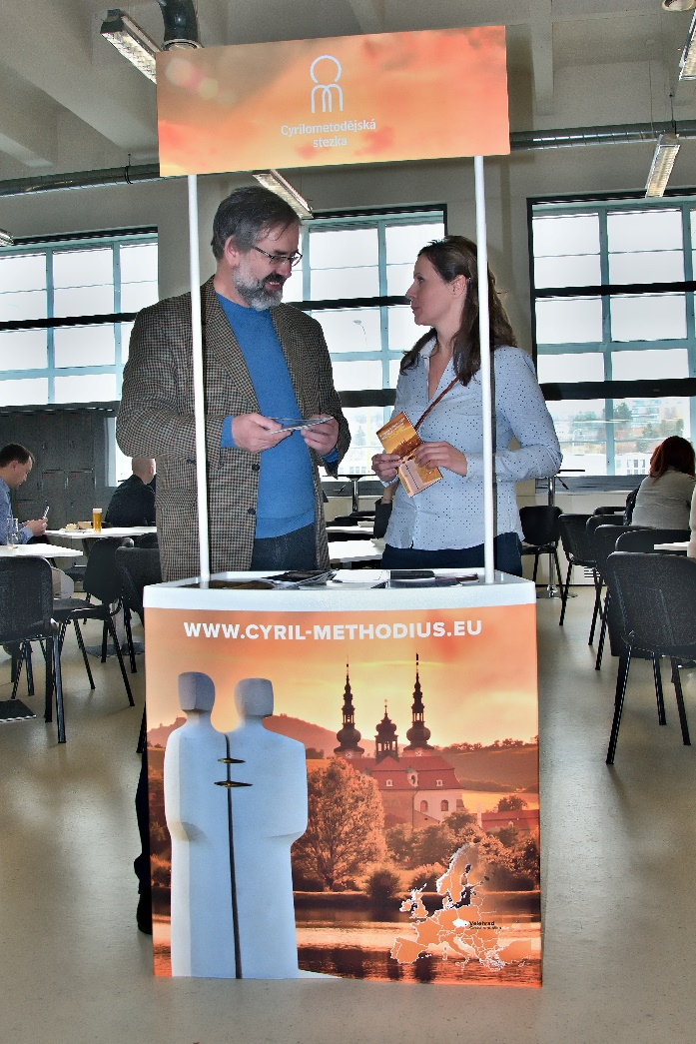
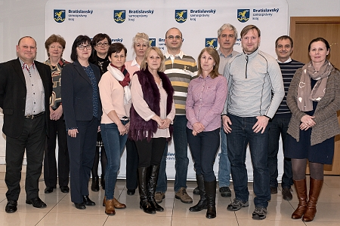
Valná hromada
EKSCM organizační a řídicí struktura
Předseda Jan Pijáček (CZ)
Ředitelka Martina Janochová (CZ)
Sekretariát Martin Peterka (CZ)
Předseda ŘV Miloš Bača (SK)
Předseda VV Peter Ivanič (SK)
SK-CZ Interreg V-A projektový tým
AKTIVITY sdružení
Networking
Akce pro členy/partnery i veřejnost
Komunikace, propagace CM odkazu
Podpora kulturní turistiky, značení CM tras
Řízení a financování
Projekty od lokálních po nadnárodní

Slide 21

Velehrad, CZ
Cíle sdružení EKSCM rozvíjejícího Cyrilometodějskou stezku
Zachovávat a šířit ODKAZ
svatých Cyrila a Metoděje a jejich následovníků
Vytvářet funkční partnerskou SÍŤ
Nabízet kulturně-vzdělávací PROGRAM na CM TRASÁCH
Posilovat REGIONÁLNÍ ROZVOJ,
evropskou sounáležitost a KULTURNÍ IDENTITU
Využívat dotačních titulů pro PROJEKTY
Sousoší Strachotín, CZ

Slide 22
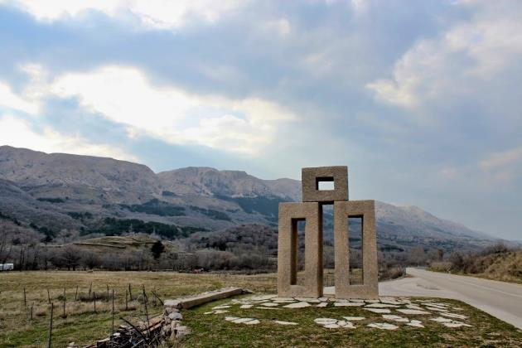
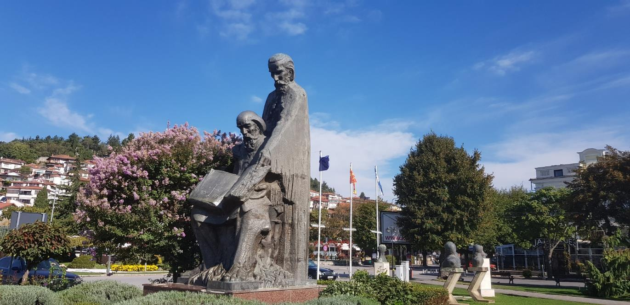
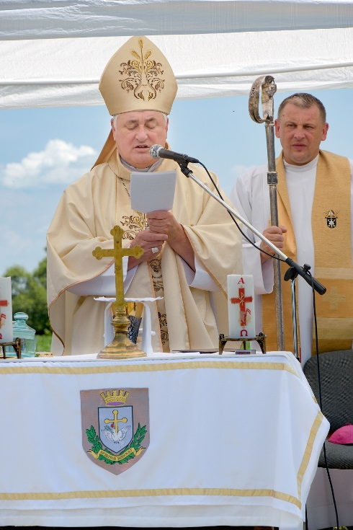
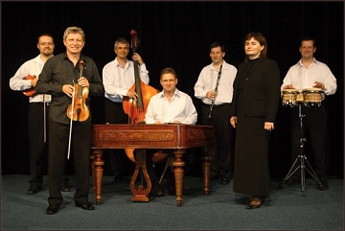
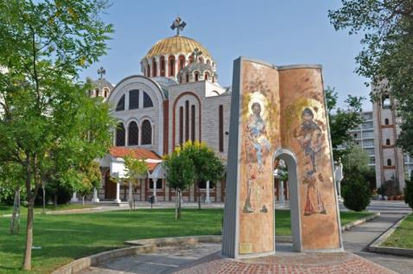
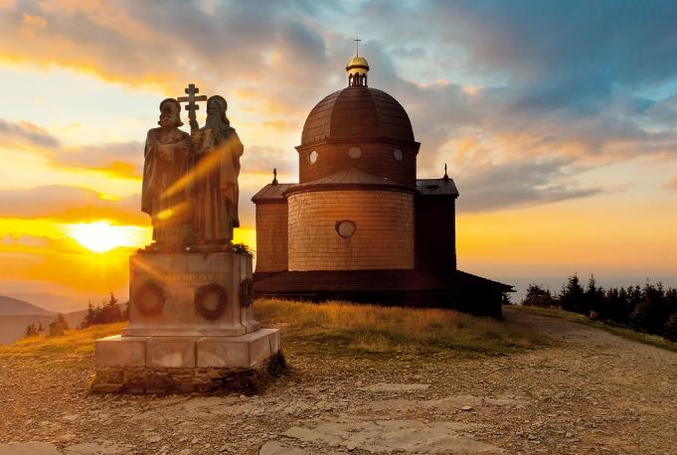

Ochrid, MK
Zalavár, HU
Živé cyrilometodějské dědictví
Krk, HR
Ukraine
Hradišťan – Czech Rep.
Soluň, GR
Radhošť, CZ
Kyiv, UA

Slide 23






1. Spolupráce ve výzkumu a vývoji
Vědecký výbor – prof. PhDr. Peter Ivanič, PhD. předseda
Různí odborníci z 5 zemí
Konference
Peter Ivanič
Publikace a články
Konzultace
Luděk Galuška

Slide 24





2. Posilování vědomí, historie a evropského kulturního dědictví
Dny lidí dobré vůle Velehrad, CZ
Cyrilometodské dni Terchová, SK
Kalendář akcí EKSCM
Festivaly a slavnosti, poutě, putování, oslavy, výstavy, edukační programy, …
Cyrilometodské slávnosti Bojná, SK
Putování po CM trase, CZ

Slide 25




2. Posilování vědomí, historie a evropského kulturního dědictví
Vzniká nové Cyrilometodějské centrum Staré Město, CZ
Nová expozice (Klenotnice) a rozšiřování areálu také v Archeoskanzenu Modrá, CZ
Další projekty na obnovu slovanských hradisek na Slovensku (Bojná atd.)
Cyrilometodějské trasy – poznávání kult. dědictví
a identity návštěvou strategických lokalit
Staré Město, CZ

Slide 26






3. Kulturní a vzdělávací výměna mladých Evropanů
Pracovní listy na poutních místech i hradiskách
Geocaching a aplikace (projekt CM story)
Hledačky, tzv. questy – samoobslužná aktivita (luštění na trase)
Living history eventy (Modrá, Nitra, Bojná,…)
Putování po CM trasách – vzdělávání v přírodě

Slide 27






3. Kulturní a vzdělávací výměna mladých Evropanů
Dětské tábory s CM tematikou
Folklorní festivaly – Kunovice, Nitra,…

Slide 28







4. Současné kulturní a umělecké praxe
Repliky šperků
a jiná dobová
řemesla
Musica Cordis – Hudbou k srdcu
Koncertní série inspirovaná CM stezkou
2019: Velehrad, Svatý Hostýn (CZ)
Butkov, Nitra (SK)
Brno, CZ
Nové sochy pro Velehrad, CZ
Otmar Oliva, CZ
Divadelní představení, Nitra, SK

Slide 29





4. Současné kulturní a umělecké praxe
Školní výtvarné soutěže a výstavy

Slide 30





5. Kulturní cestovní ruch a udržitelný rozvoj kultury
Metodika značení KČT z r. 2013 – použitelné pro KST
2014
Produktová strategie
cca 10 zemí, 3 trasy
Průvodci, poutní pasy, pamětní listy, videa, poutní a turistické akce, propagace, plakety
Soubor tras zaměřených na putování po stopách CM odkazu spojující církevní, raně středověké a jiné kulturní památky, kulturní instituce či jiné turistické a přírodní atraktivity nabízející kulturně-vzdělávací program (akce)
Řím – Velehrad – Soluň

Slide 31

Síť tras CM stezky v České republice

Slide 32


Slide 33


Páteřní trasy CM stezky

Slide 34

Návrh trasy CM stezky Terchová – Bílá v ŽSK

Slide 35

Cyrilometodějské trasy
Akcent na místní dědictví, hmotnou
i nehmotnou kulturu
Cyrilometodějská stezka
památky
tradice
gastronomie
vinařství
přírodní krajina
řemesla
umění

Slide 36


Děkuji Vám za pozornost.
Martina Janochová
+420 733 161 674
info@cyril-methodius.eu

